Slide 1

4 травня –
Міжнародний день протидії булінгу

Slide 2
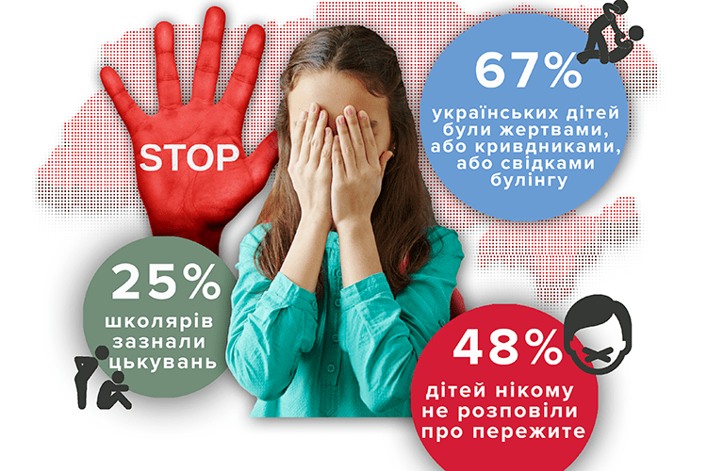


Чому це важливо?

Slide 3


Булінг, або цькування –
це свідомі дії, що мають характер насильства і вчиняються однією дитиною, групою дітей або дорослою людиною стосовно іншої дитини або дорослого.
Булінг – це форма насильства у вигляді травлі, бойкоту, насмішок, дезінформації, псування особистих речей, фізичної розправи тощо.

Slide 4


Типові ознаки булінгу?
1. Систематичність. Звичайно, одноразовий конфлікт
не є булінгом, на відміну від тривалих систематичних дій. Близько 67% українських дітей були жертвами, булерами або свідками булінгу.

Slide 5

Типові ознаки булінгу?
2. Наявність сторін.
Кривдник (булер).
Потерпілий (жертва булінгу).
Спостерігачі (активні, пасивні, байдужі).

Slide 6
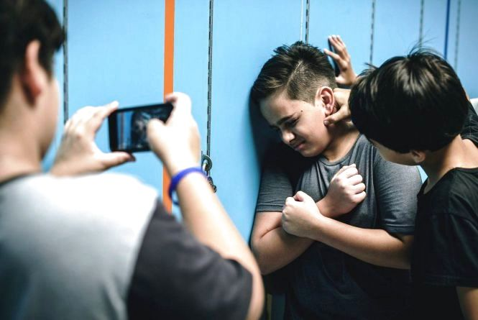
Типові ознаки булінгу?
3. Дія або бездіяльність кривдника, наслідком яких є заподіяння психічної та/або фізичної шкоди, приниження, страх, тривога, підпорядкування потерпілого інтересам кривдника, та/або спричинення соціальної ізоляції потерпілого.

Slide 7
БУЛІНГ ВІДРІЗНЯЄТЬСЯ
ВІД КОНФЛІКТУ
за ознаками:
систематичність (повторюваність) дій – вчинення в різних формах насильства двічі й більше разів стосовно однієї і тієї ж людини;
злий умисел – коли метою дій кривдника є умисне заподіяння шкоди, приниження, страху, тривоги, бажання підпорядковувати іншу людину своїм інтересам або спричинити її ізоляцію від інших;
дисбаланс сил – кривдник сильніший за постраждалого як фізично, так і психологічно;
відсутність каяття в кривдника.

Slide 8
Що є доказом булінгу
Для того, щоб поліції було легше розібратися в ситуації та покарати кривдника, необхідно мати докази факту булінгу. Серед доказів можуть бути:
відео (можливо, хтось зняв на телефон те, що відбувалося);
повідомлення на телефон або в соціальних мережах від булера (зроби «скріни» так, щоб було видно номер телефону того, хто писав, або зніми на відео переписку, переходячи на інформацію про автора смс-повідомлень (персональну сторінку/номер телефону);
свідки – гарний доказ, але вони можуть за різних причин відмовитись або змінити свої свідчення.

Slide 9
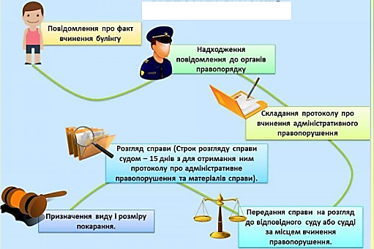
ЩО ВІДБУВАЄТЬСЯ ПІСЛЯ ТОГО, ЯК ПОЛІЦІЮ ПОВІДОМЛЕНО ПРО ФАКТ БУЛІНГУ
1. Працівники поліції складають протокол про вчинення адміністративного
правопорушення (додають докази).
2. Справа передається на розгляд до суду (впродовж 15 днів суд знайомиться з матеріалами
справи), де вивчаються: пояснення особи, яку притягують до відповідальності (булера); пояснення
потерпілого та свідків; висновок експерта (якщо в результаті вчинення правопорушення була завдана
фізична чи психологічна шкода); речові докази у вигляді зіпсованих особистих речей постраждалого; письмові документи; матеріали листування, в тому числі – переписки в соціальних мережах, відеоматеріали, на яких зафіксовано процес цькування.
3. Приймається рішення про притягнення до адміністративної відповідальності за вчинення булінгу.

Slide 10
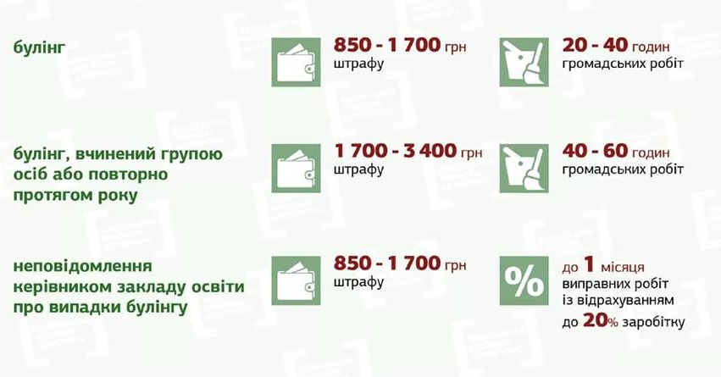
Адміністративна відповідальність
З настанням 16 річного віку до кривдника мають застосовуватися санкції Кримінального кодексу України, якщо в його діях є ознаки складу злочину. У випадках особливо жорстокого поводження кривдника з жертвою кримінальна відповідальність настає з 14 річного віку.

Slide 11

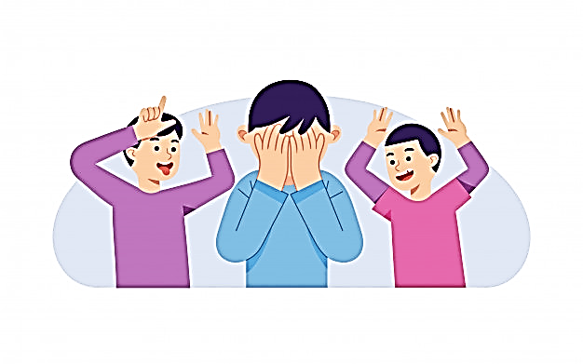


Булінг може бути:
1
Фізичний – штовхання, бійки, підніжки, нанесення
Тілесних ушкоджень тощо.
2
Економічний – крадіжки, пошкодження чи знищення одягу та
Інших особистих речей жертви, вимагання грошей тощо.
Психологічний – поширення образливих чуток, ігнорування, погрози,
жарти, шантаж тощо.
3
Сексуальний – принизливі погляди, жести, образливі рухи тіла,
прізвиська та образи сексуального характеру, зйомка відео у
переодягальнях, сексуальні погрози, поширення образливих чуток тощо.
4
Кібербулінг – приниження за допомогою інформаційно-комунікаційних
засобів: мобільних телефонів, Інтернету тощо (пересилка неоднознач-
них фото, зйомка на відео бійок чи інших принижень і викладання
цих відео в мережу, цькування через соціальні мережі).
5
☑ Практичний психолог Ідріс Наталія

Slide 12
ПАМ’ЯТКА ЯК НЕ СТАТИ
ЖЕРТВОЮ КІБЕРБУЛІНГУ:
* Висловлюй у мережі лише ті думки, які міг би сказати, дивлячись в очі співрозмовнику.
* Не викидай негатив у кіберпростір.
* Підтримуй власну позитивну онлайн-репутацію.
* Не розповідай особисту інформацію незнайомцям. Відомості про тебе на сторінці в соцмережі
зроби в налаштуваннях видимими лише для родичів та близьких друзів.
* Проігноруй одиничний випадок кібербулінгу – тоді кривдник, імовірно, втратить інтерес до тебе.
* Негайно звертайся про допомогу до дорослих, якщо випадки кібербулінгу були кілька разів.
* Заблокуй електронні адреси, з яких тобі надійшли повідомлення негативного змісту, або попроси про це дорослого.
* Не реагуй у колективних чатах на коментарі так званих тролів. Розпалювати провокації в мережі – це найчастіше робота, за яку такі люди отримують гроші.
* Жартуй у мережі обережно, адже веселий, на твою думку, жарт комусь може видатися зовсім не смішним або навіть образливим. Відтак наслідки можуть бути непередбачуваними. Найчастіше, саме невдалий жарт є приводом для кібербулінгу.
Ніколи не вдавайся до цькування чи приниження інших осіб. Будь-яку конфліктну ситуацію
необхідно намагатися розв’язати за допомогою спокійного діалогу.
* Надай підтримку жертві нападу, якщо ти випадково став свідком кібербулінгу.
* Пам’ятай, що по інший бік екрана перебувають такі самі люди, як ти – зі своїми поглядами,
реакціями та емоціями. Тож у будь-якому спілкуванні поводься толерантно, стримано, ввічливо,
керуй своїми емоціями.

Slide 13
Поради учням
Ось кілька стратегій, які можуть допомогти покращити
ситуацію і своє самопочуття, зумовлене тим, що відбувається:
☑ Розкажи дорослим про знущання. Учителі, психолог, соціальний
педагог, класний керівник, директор закладу освіти, батьки
допоможуть припинити знущання, а в разі їх систематичного характеру –
звернуться до компетентних органів.
☑ Поговори з кимось, кому ти довіряєш: із працівниками закладу освіти,
братом, сестрою або другом. Вони можуть запропонувати деякі корисні поради, також це допоможе тобі відчути себе менш самотнім.
☑ Уникай агресора та перебувай у товаристві друзів. Перебувай в оточенні приятелів у коридорах або на перерві – скрізь, де можна зустріти булера, по дорозі додому, у транспорті.
☑ Стримуй гнів. Розхвилюватись у зв'язку зі знущанням природно, але саме цього й домагаються булери. Це дає їм змогу відчувати себе сильнішими. Намагайся не
реагувати. Це вимагає великої кількості тренувань, але це корисна навичка.
☑ Дій хоробро, йди та ігноруй агресора. Твердо й чітко скажи йому, щоб він
припинив, а потім розвернись та піди. Намагайся ігнорувати образливі
зауваження, наприклад, демонструй байдужість чи вдавай, що ти захоплений
бесідою по мобільному телефону. Зрештою, він, імовірно, втомиться
діставати тебе.

Slide 14
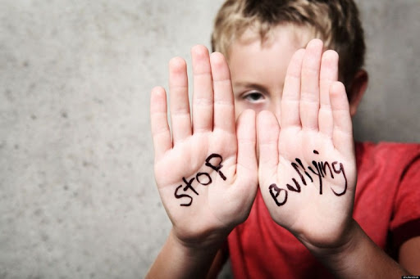
Як діяти батькам у випадку булінгу?
☑ Зберігайте спокій. На цьому етапі почуття і переживання
дитини мають бути на першому місці. Вислухайте її не впадаючи
у розпач.
☑ Розкажіть дитині, що ви плануєте зробити задля її захисту. Буде краще
якщо ви попередите дитину про свій намір відвідати школу, поговорити з
вчителем тощо.
☑ Взаємодійте зі школою. Керівництво закладу освіти має забезпечувати безпечне, вільне від насильства та булінгу освітнє середовище. Тому про проблему цькування та булінгу ви можете говорити з класним керівником дитини, вчителями, психологом, директором. Ви можете поцікавитися у школі про подробиці плану заходів щодо попередження і протидії булінгу.

Slide 15
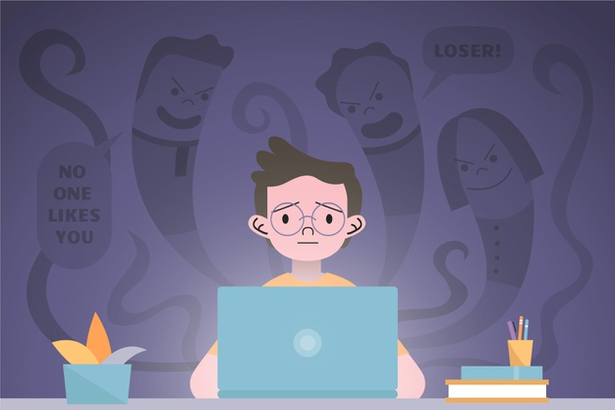
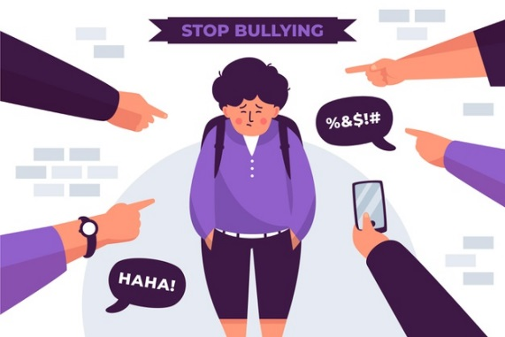
Якщо Ви потребуєте підтримки чи поради з питань протидії булінгу, зверніться за консультацією на Національну дитячу гарячу лінію: 116 111 (з мобільного) або 0 800 500 225 (зі стаціонарних телефонів). Дзвінки безкоштовні та конфіденційні.
* Консультант вислухає тебе, підкаже, як можна вчинити у твоїй ситуації, та як діяти далі. Всі дзвінки анонімні (не обов’язково називати своє ім’я та вказувати навчальний заклад, де ти навчаєшся) та безплатні!

Slide 16


Дякую за увагу!

